Slide 1

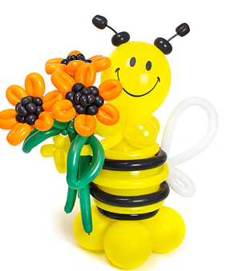
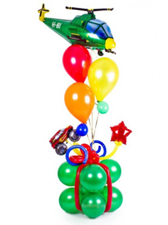
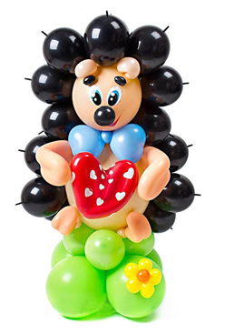
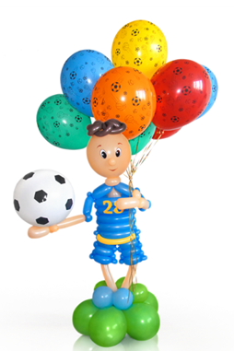
Аэродизайн

Slide 2

В аэродизайне существует несколько направлений:
Пластика шаров -
несколько шаров разного размера и вида помещают в другой шар таким образом, чтобы придать ему требуемую форму.
Твистинг -
(twist англ. скручивать) - искусство создания фигур, цветов, скульптур и различных композиций из шаров для моделирования

Slide 3

Оформление воздушными шарами –достаточно молодой в России вид профессиональной деятельности, искусства. В нашей стране он появился в середине 90-х годов прошлого века. Становится все больше фирм, занимающихся оформлением воздушными шарами, а значит спрос на эту услугу растет. Воздушные шары все громче заявляют о себе как о незаменимом праздничном атрибуте, и торжества, лишенные их, становятся редкостью. Освоить мастерство изготовления фигур из шариков могут все желающие. Особых сложностей в этом деле не возникает. Достаточно проявить желание, терпение и творческий подход.

Slide 4

Первый прототип воздушного шара, который знаем мы, создал профессор Королевского университета Майкл Фарадей. Этот английский исследователь электричества, проводил эксперименты с водородом. В процессе он выявил удивительные свойства каучука. Тот оказался эластичным, а мешочки из этого материала превращались в прозрачные и поднимались вверх, при наполнении их газом. Идею Фарадея тут же активно стал использовать пионер резиновых игрушек Томас Ханкок в своем деле. Он придумал наборы, называемые «сделай своими руками». В каждом из них была бутылочка с жидкой резиной и шприц. Как забаву все же каучуковые шарики стали использовать лет через восемьдесят. Наполненные водородом, поднимающиеся вверх воздушные шары радовали и веселили публику. А водород газ опасный – может и взорваться. Лишь в 1922 году водород был заменен на гелий, которому совсем не хуже, чем водороду удавалось уносить шары в небо.

Slide 5

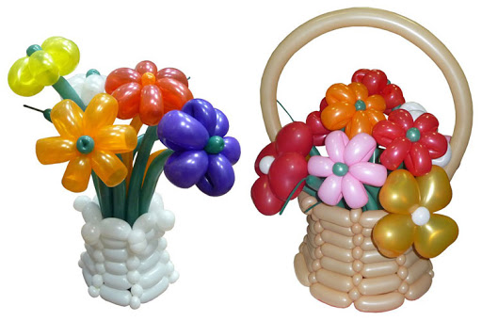
Твистинг -
это моделирование из воздушных шаров

Slide 6
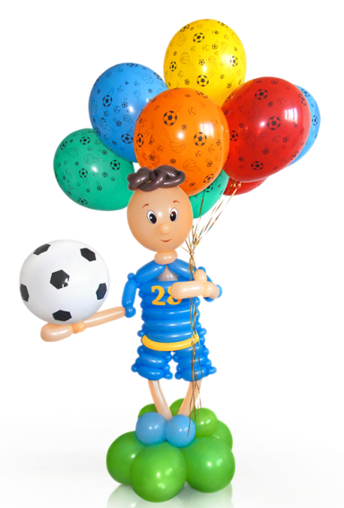
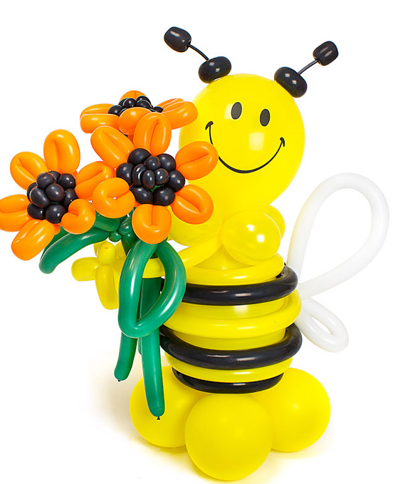
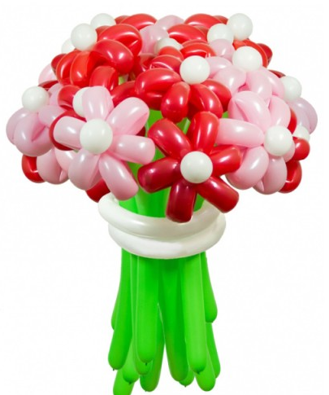
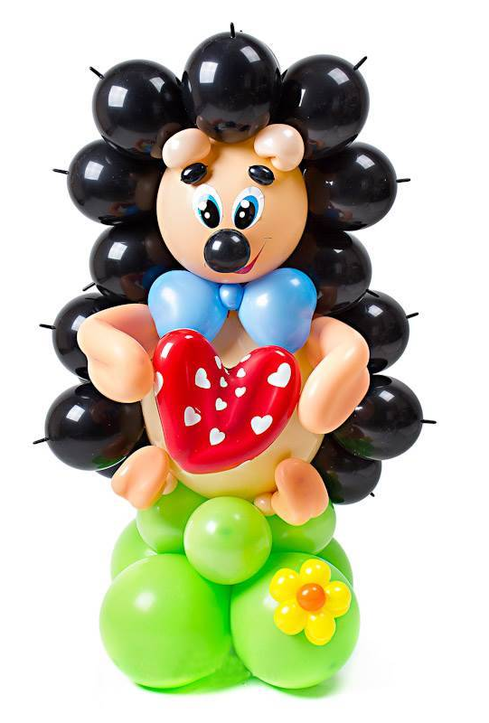


Slide 7
Использование элементов аэродизайна в педагогической деятельности
для обогащения развивающей среды учащихся
для организации НОД и игровой деятельности детей
для оформления интерьера

Slide 8

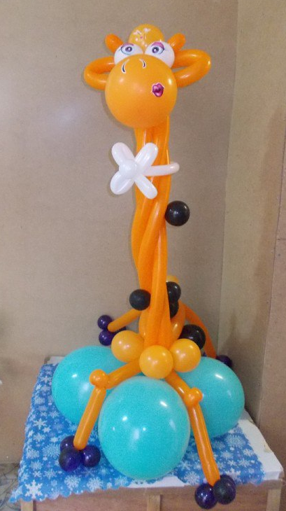
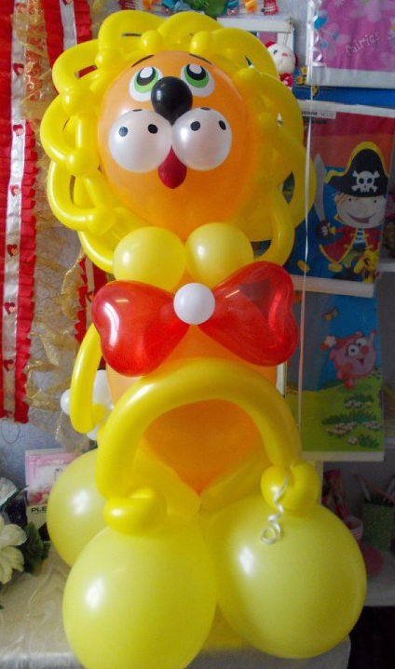
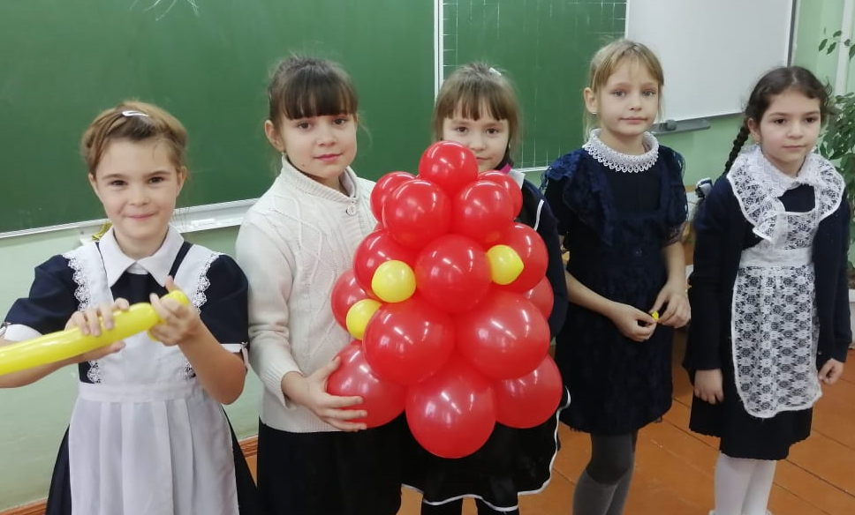
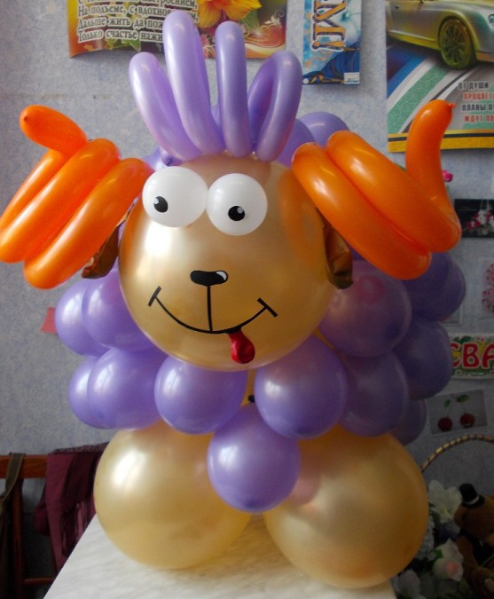
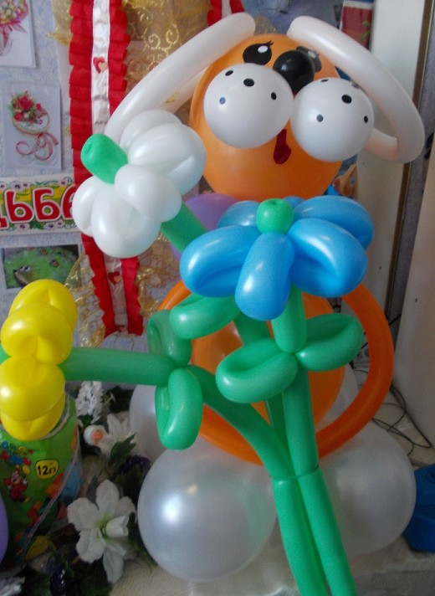
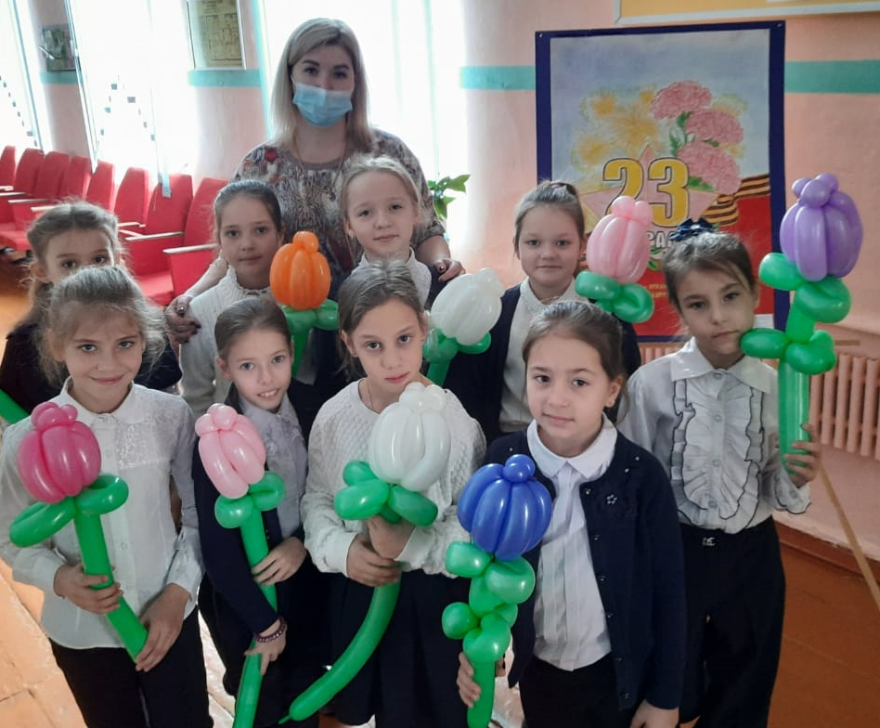
Наши работы

Slide 9
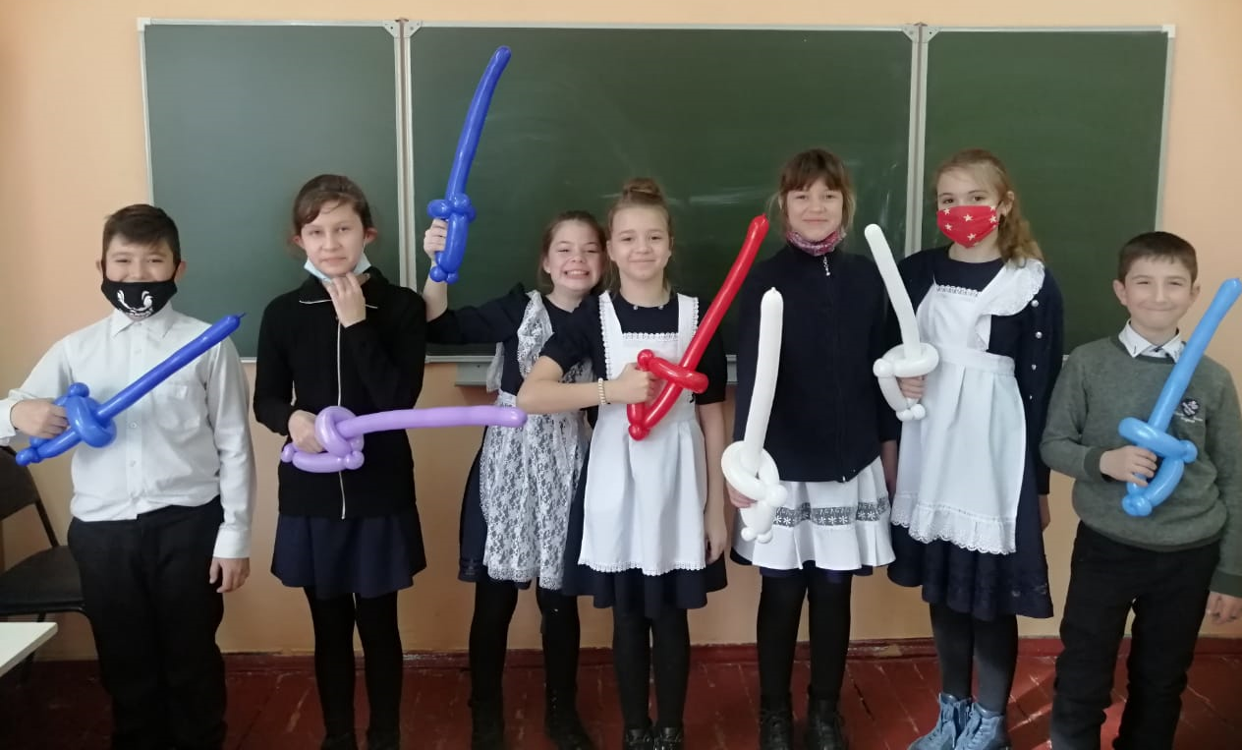
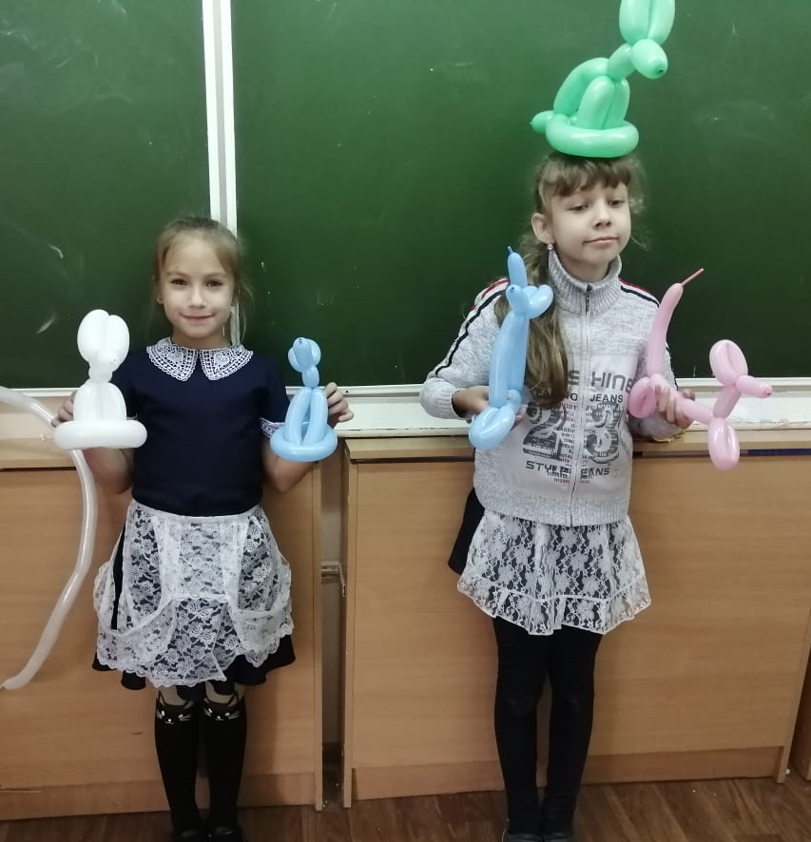
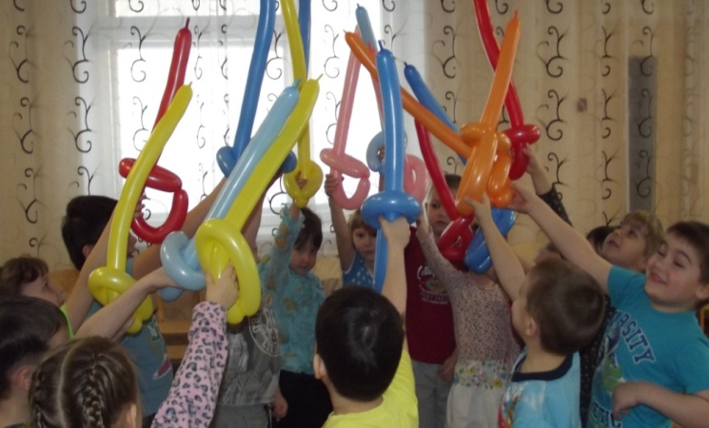
Использование изделий из шаров, как нестандартного материала в работе с детьми

Slide 10
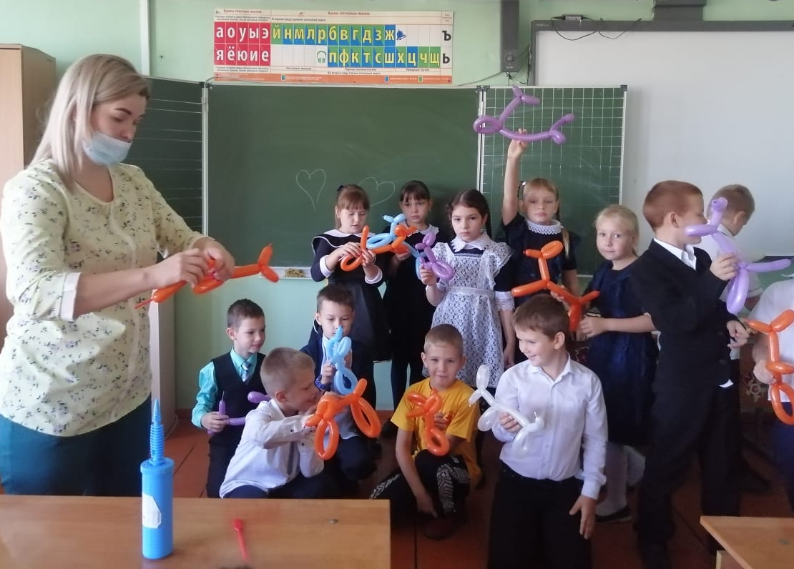
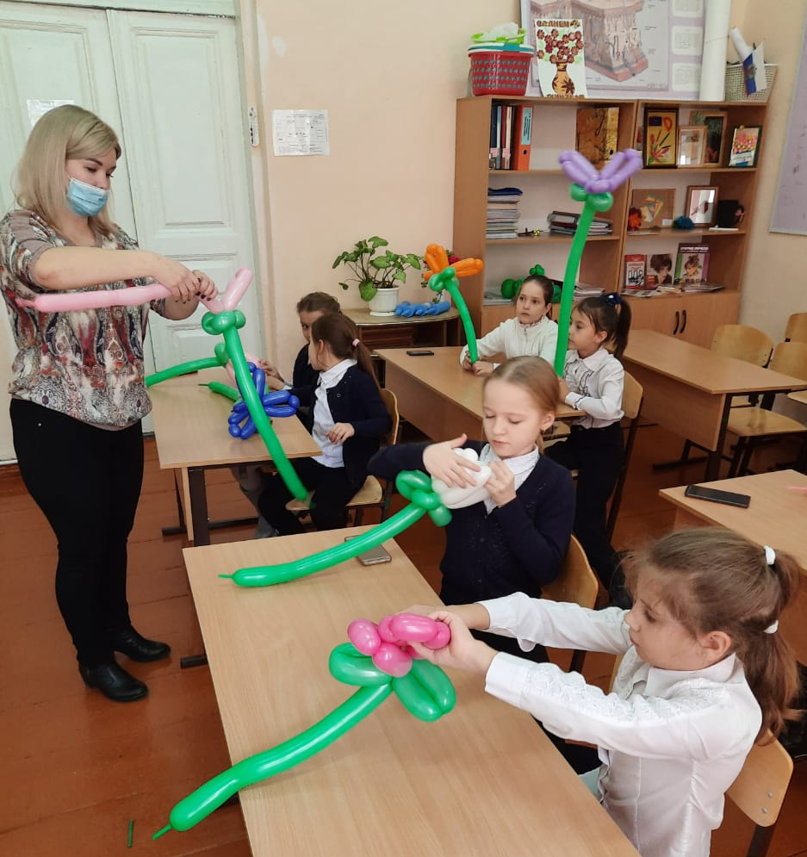
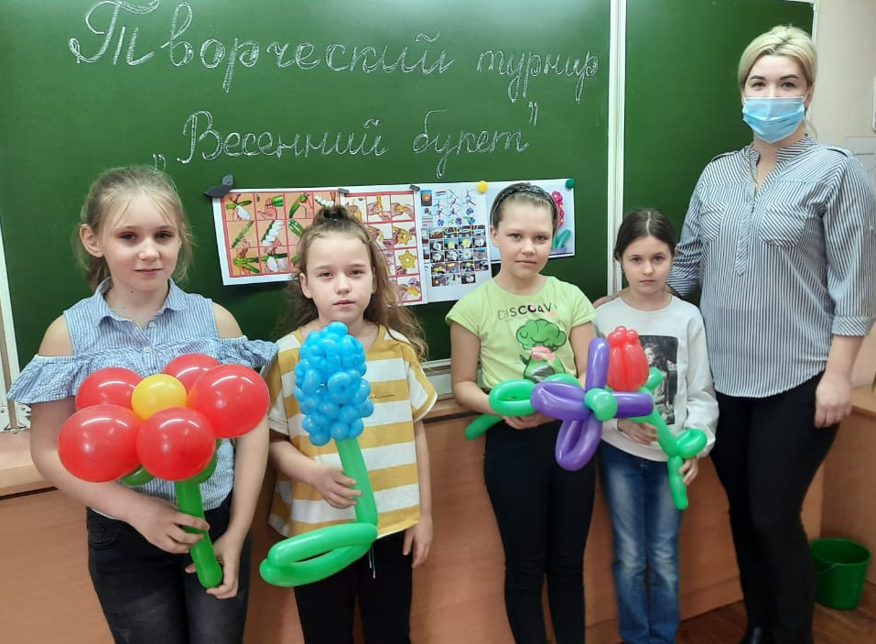
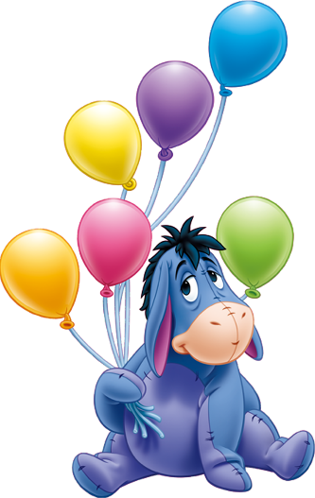
Обучение технологии твистинга

Slide 11
Приемы твистинга
Как надуть шарик, чтобы он не лопнул при скручивании?
Надув шарик до требуемой длины, необходимо выпустить из него немного воздуха – этим сбрасывается излишнее давление в шарике и его легче завязать.
2. Откуда начинать скручивать фигурку?
Всегда только от горловины шарика, чтобы воздух при каждой скрутке продвигался к хвосту, где есть свободное место – тогда шарик не лопнет.
3. Основное правило скручивания
все скрутки делать только в одном направлении
(к себе или от себя),
всё время, придерживать другой рукой первый и предпоследний пузыри, задействовав, все пальцы этой руки –
иначе всё раскрутится!

Slide 12
Терминология твистинга
пузырь – надутая часть шарика между двумя скрутками
стык – место скручивания.
скрутка – поворот и закручивание шарика, в результате которых получаются пузырь и стык.
тюльпан– особый пузырь, горловина проталкивается пальцем внутрь шара, удерживается внутри шара и выполняется скрутка стыка.

Slide 13
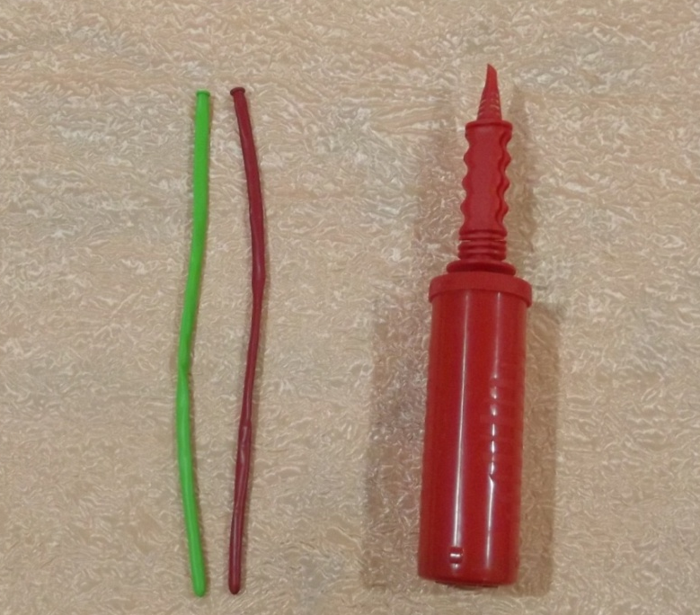
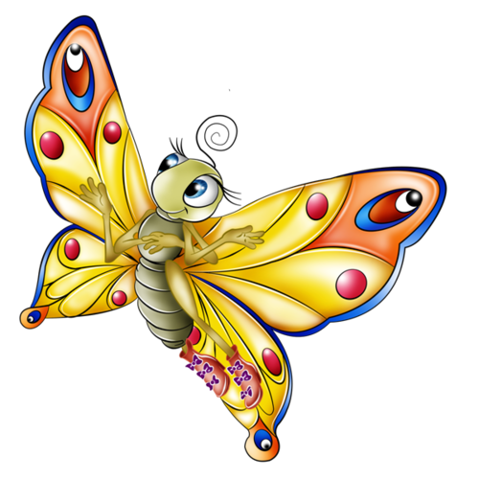
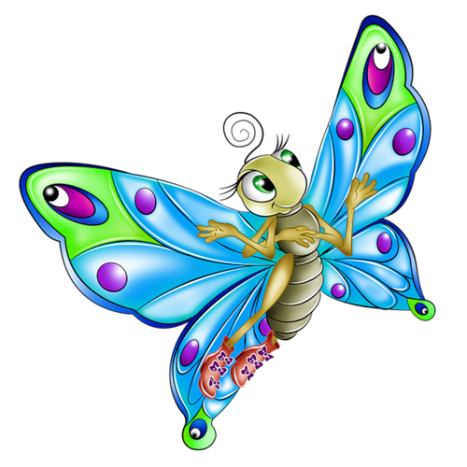
Путешествие в твистинг
Пошаговая инструкция
Для изготовления цветка нам необходимы:
ШДМ 2 шт. – красного и зеленого цвета, насос

Slide 14
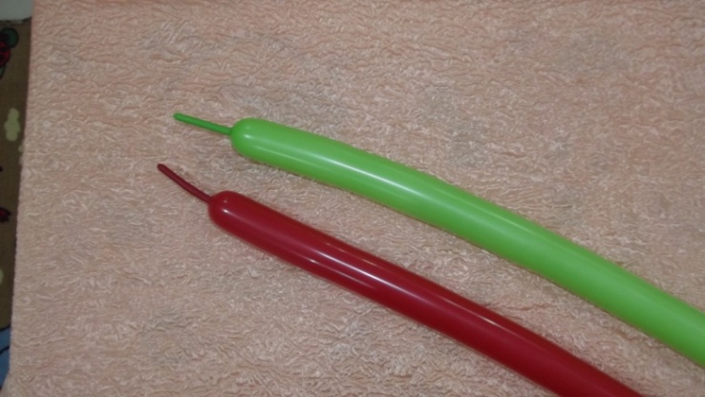
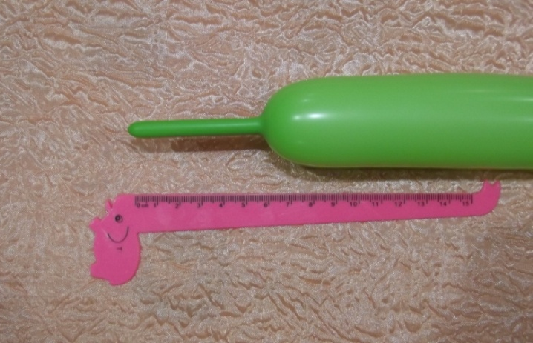
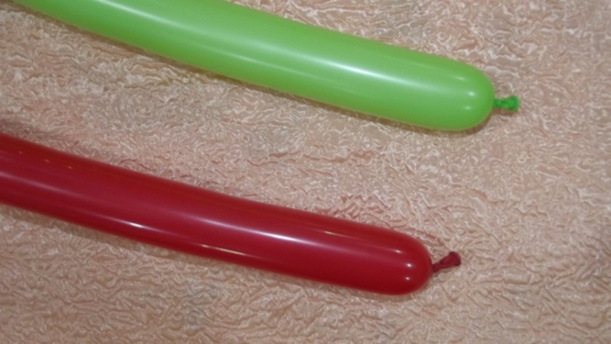
Надуваем шар не до конца, нужно оставить хвост
Хвост должен
составлять 6 - 7см (ширина ладони)
Шары завязываем
обычным узлом.

Slide 15
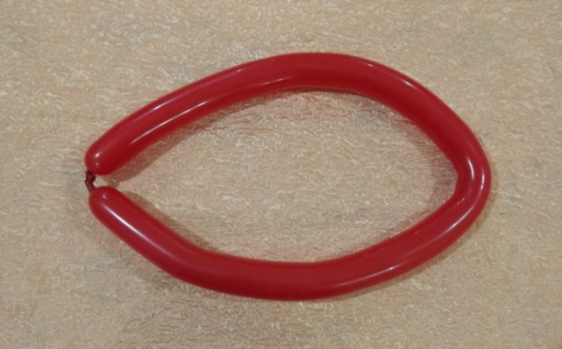
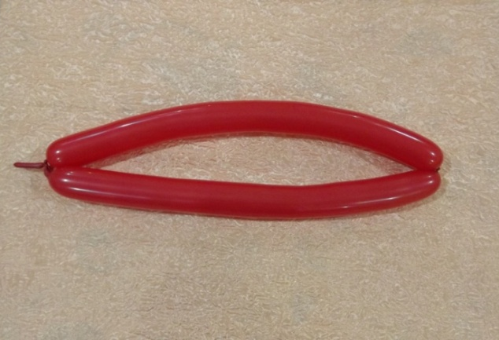
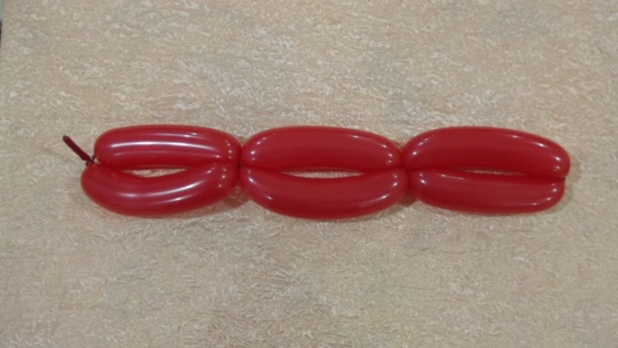
Связываем между собой два края шарика
Складываем
шар пополам,
делаем скрутку
Делим две половины шара на три одинаковые части, делаем скрутки

Slide 16
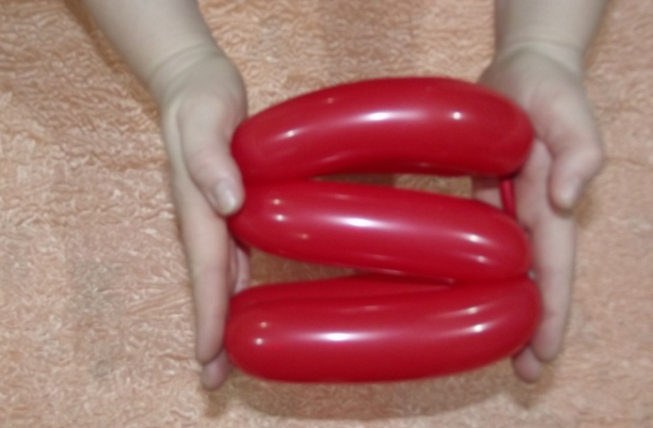
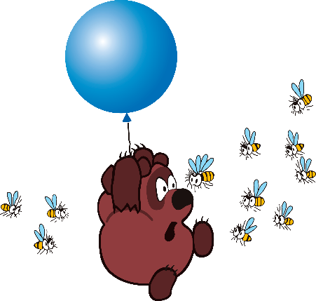
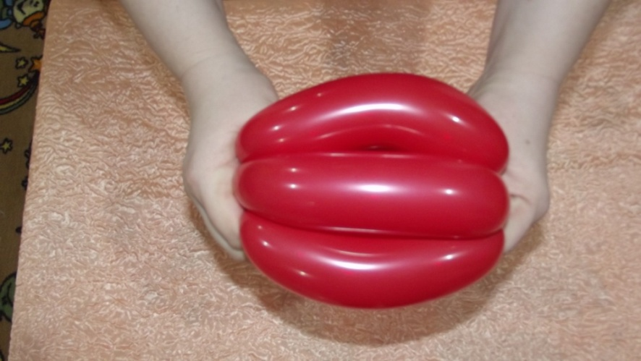
Складываем
шар зигзагом
Фиксируем
с двух сторон:
делаем захват скруток двумя руками, большой палец сверху

Slide 17
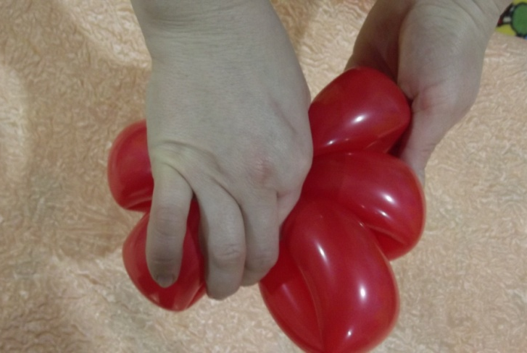
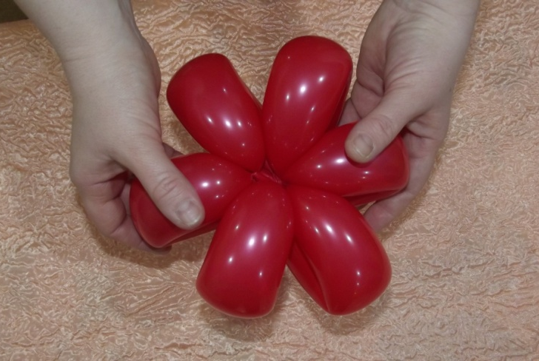
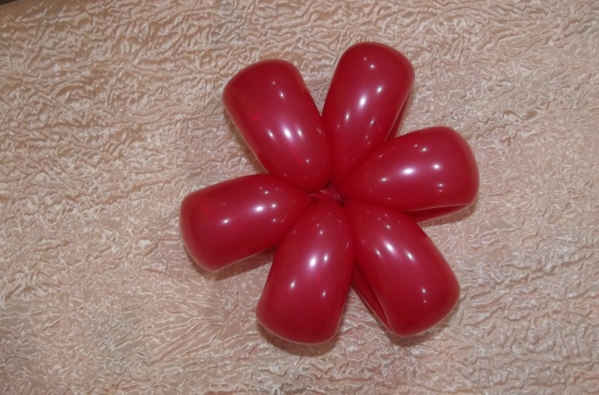
Сжимаем скрутки и перекручиваем середину вновь
Расправляем лепестки, получаем цветок.

Slide 18
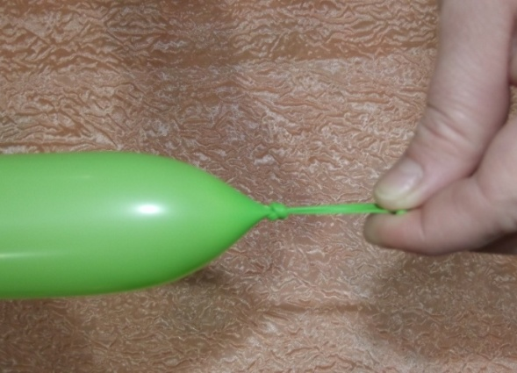
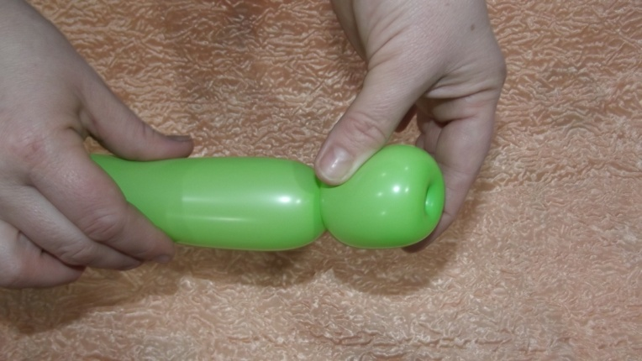
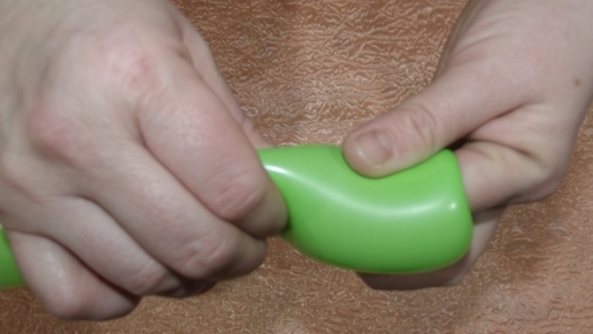
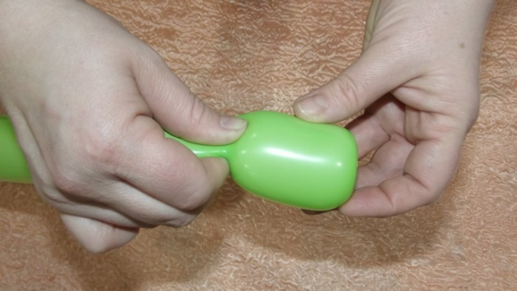
Захватываем горловину и проталкиваем её внутрь шара, удерживая внутри узел, фиксируем снаружи двумя пальцами, аккуратно освобождаем указательный палец из шарика и делаем скрутку

Slide 19
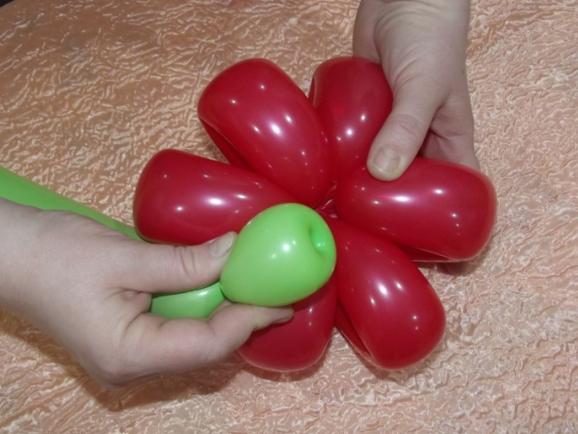
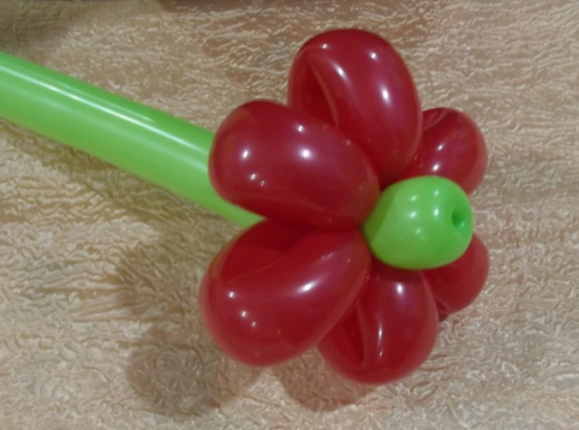
Берём «тюльпан», раскрываем соседние лепестки и помещаем «стык» в центр цветка

Slide 20
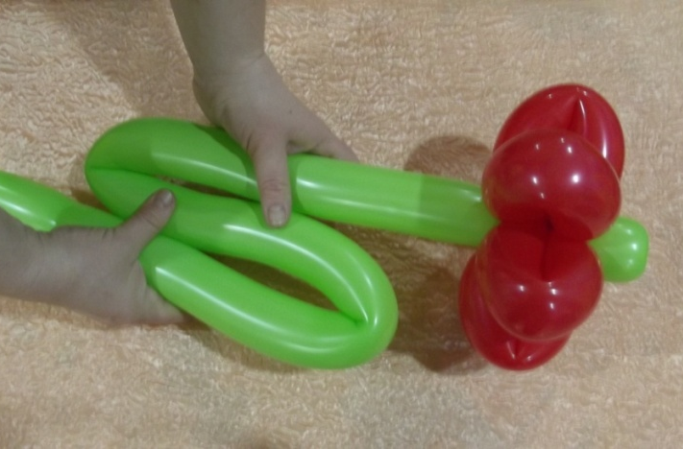
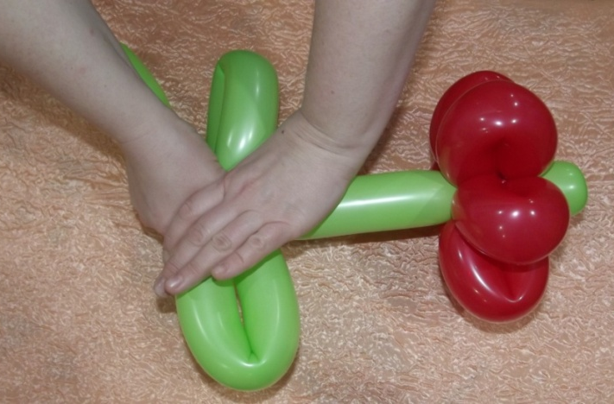
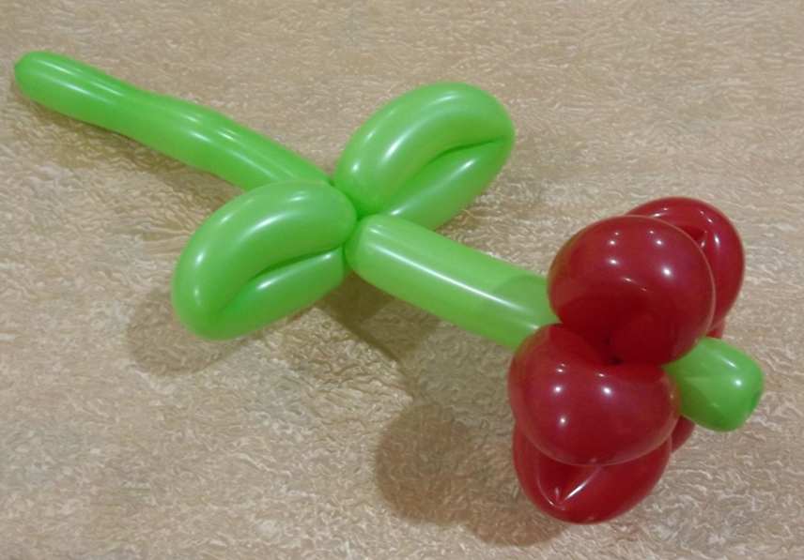
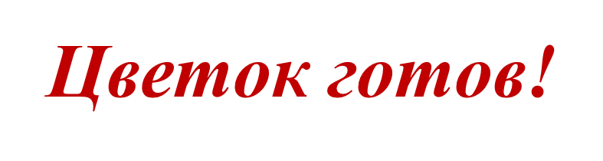
Складываем ножку цветка зигзагом, находим середину и делаем скрутку так, чтобы получились два листка

